Slide 1
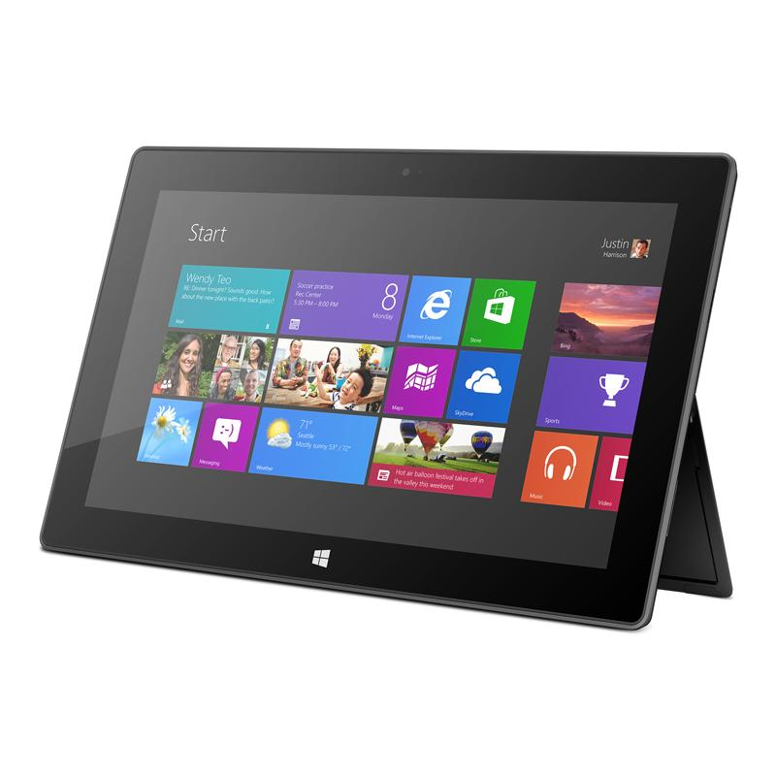
Работа с планшетными компьютерами и электронными учебниками

Slide 2
Краткий обзор
Программное обеспечение Windows RT 8
Wi-Fi и Bluetooth (выход в Интернет, организация в локальную сеть)
Microsoft Office 2013 (Word, Excel, PowerPoint, OneNote)
Вес 688 гр.
2 камеры
Подставка
Порты (USB 2.0, microSDXC)
Возможность установки бесплатных и платных обучающих приложений по различным предметам

Slide 3
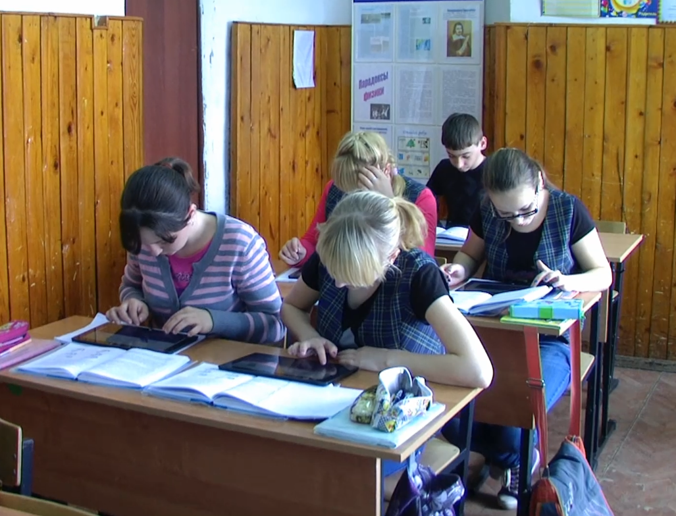
Используем на уроке

Slide 4
достоинства
Мобильность
Большая емкость батареи (8 -10 часов)
Быстро заряжается за 1-2 часа
Отсутствие проводов, мыши и т.д.
Легкий
недостатки
Невозможность установки программ сторонних производителей

Slide 5
Электронные учебники в образовательном процессе
Электронные учебники бывают трех типов: 1. PDF - является аналогом учебника; 2. PDF/HTML5- учебник в электронной форме с приложением; 3. HTML-учебник, являющийся перспективной технологией ряда крупнейших издательств.

Slide 6
Электронные учебники в образовательном процессе
В Электронном учебнике Вы найдете:
1. Текстовые дополнения к учебнику, такие как:
Биографии;
Это интересно;
Хрестоматии;
Справочник;
Дополнительные материалы, которые можно будет распечатать.

Slide 7
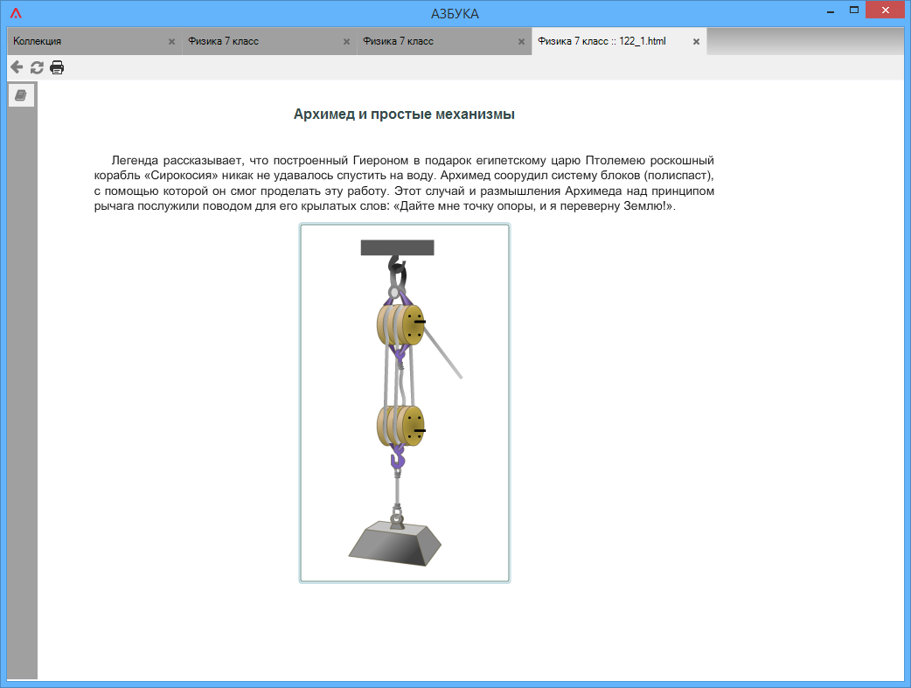
Пример электронного учебника

Slide 8
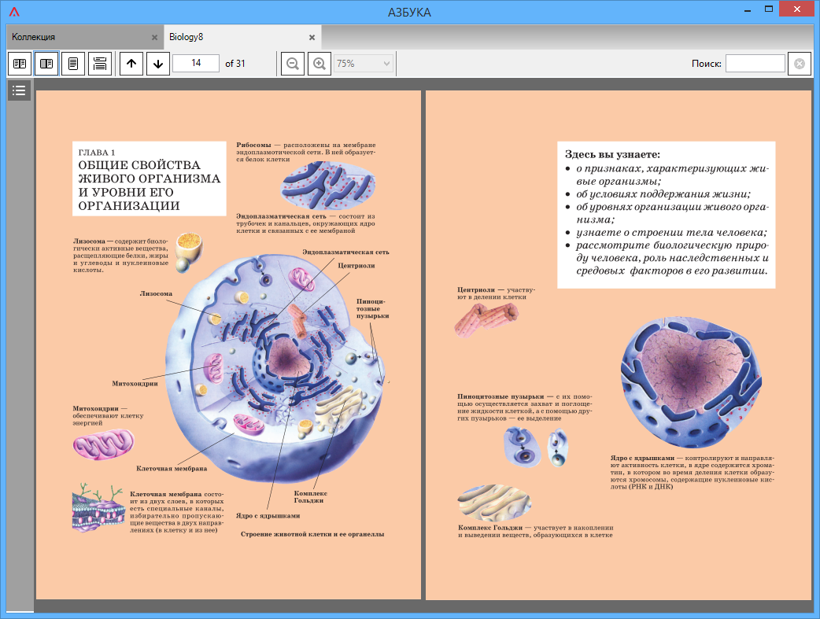
2. Иллюстрированный материал, например:
Рисунки;
Фотографии;
Схемы.

Slide 9
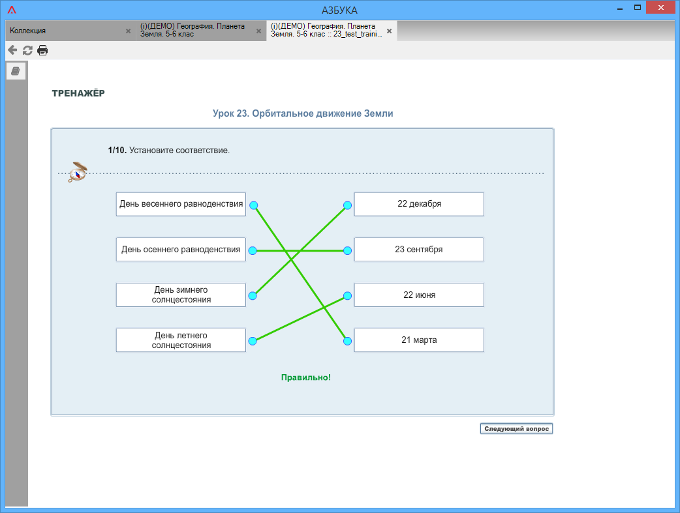
3. Интерактивные упражнения и демонстрации:
Тренажёр;
Контроль;
Интерактивные схемы;
Практические работы;
Карты;
Модели.

Slide 10
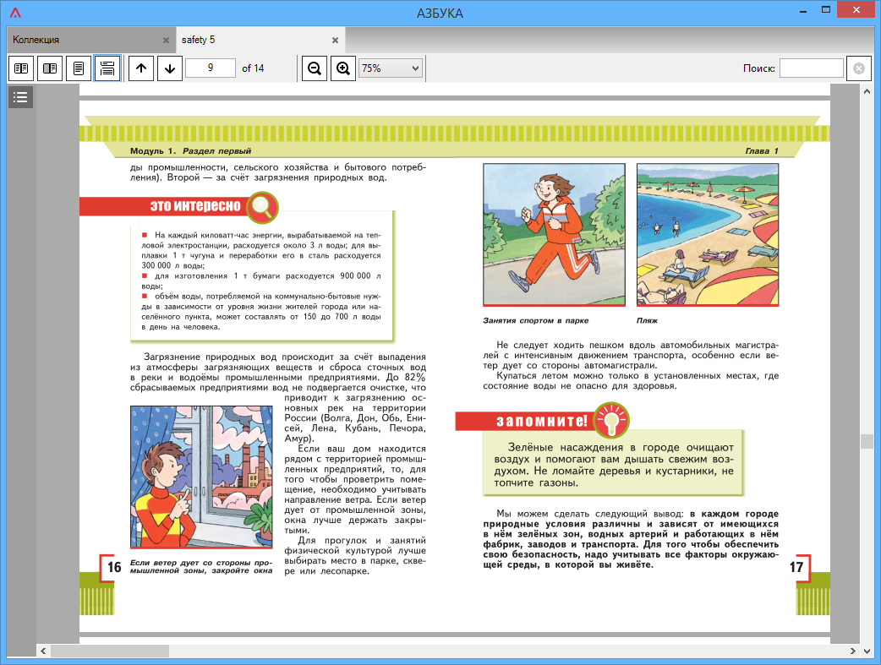
А так же, электронный учебник обеспечивает комфортное использование и наглядность:

